Slide 1
ARQUITECTURA DE COMPUTADORAS
UNIDAD N°5
MICROPROCESADORES
Primera Parte
EVOLUCIÓN DE LOS MICROPROCESADORES
2024

Slide 2
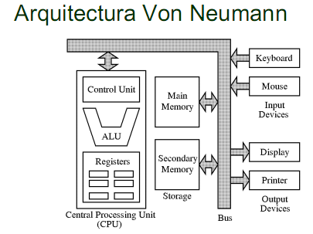

Slide 3
Arquitectura interna
Llamamos arquitectura interna del microprocesador a la distribución física de sus componentes.
Los primeros microprocesadores se crearon de acuerdo a la arquitectura de Von Neumann:
Memoria Principal
Unidad Aritmético-lógica (ALU)
Unidad de Control (UC)
Unidad de Entrada/Salida

Slide 4
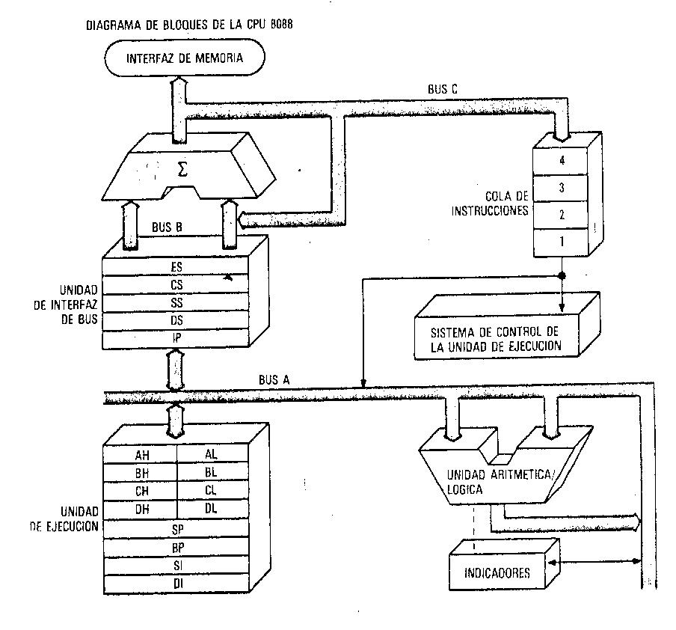
ARQUITECTURA 8088

Slide 5
ARQUITECTURA 8088
Como ejemplo de arquitectura básica siguiendo los lineamientos de la arquitectura de Von Neumann
Intel divide al procesador en dos partes:
Unidad de Ejecución (EU = Execution Unit): Realiza todas las operaciones.
Unidad de Interfaz con el Bus(BIU = Bus Interface Unit): Controla las transferencias con el mundo exterior.

Slide 6
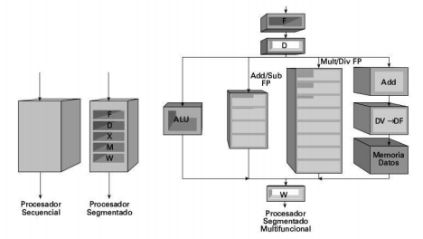
Evolución en las Técnicas de Diseño de Procesadores

Slide 7
Evolución en las Técnicas de Diseño de los Procesadores
Se comienza con un Procesador Secuencial en dónde se ejecuta una instrucción a continuación de la otra.
Procesador Segmentado: La segmentación es una técnica de implementación de procesadores que permite solapar en el tiempo la ejecución de varias instrucciones, que permite aprovechar el paralelismo a nivel de instrucción (ILP = Instruction – Level Parallelism) dentro del procesador.

Slide 8
Evolución en las Técnicas de Diseño de los Procesadores
La idea en la que se basa esta técnica es la de una cadena de montaje, ya que el trabajo que supone ejecutar una instrucción completa está dividido en diferentes etapas y a cada una de estas etapas le corresponden unos recursos hardware diferentes dentro de la ruta de datos del procesador, con este concepto se consigue aprovechar mucho mejor todo el hardware disponible en el procesador
Se puede resumir la ejecución de una instrucción completa en un procesador de este tipo en cinco etapas, cada instrucción pasará por aquéllas que necesite para completar su ejecución:

Slide 9
Evolución en las Técnicas de Diseño de los Procesadores
Fetch (F): En esta primera etapa se busca en la memoria la instrucción que está almacenada en la dirección que indica el contador de programa (Program Counter o PC).
Decode (D): A continuación, se decodifica la instrucción separando sus diferentes campos. El código de operación de la instrucción indica qué tipo de instrucción es, y por tanto , qué tipo de operación se debe realizar en la ruta de datos. Si es necesario, se leen 1 o 2 operandos de los registros del procesador.
Execution (X): En esta etapa se ejecuta la operación que indicaba el opcode, normalmente, utilizando para ello algún tipo de ALU o de unidad funcional aritmético-lógica.
Memory Access (M): Si es necesario acceder a memoria para leer o escribir, el acceso se realiza en esta fase.
Writeback (W): Por último, si es necesario volcar algún resultado a un registro, se realiza esta escritura.

Slide 10
PROCESOR SEGMENTADO

Slide 11
Evolución en las Técnicas de Diseño de los Procesadores
Procesador Segmentado Multifuncional: en la figura se muestran las cuatro bifurcaciones típicas: ULA (ALU) de enteros, sumador/restador en coma flotante segmentado, multiplicador/divisor en coma flotante segmentado y ULA (ALU) / traducción de dirección virtual a física y memoria de datos para las instrucciones de carga/almacenamiento.

Slide 12
Evolución en las Técnicas de Diseño
Procesador Segmentado Multifuncional Superescalar Estático con Emisión de dos instrucciones por ciclo

Slide 13
Evolución en las Técnicas de Diseño de los Procesadores
Procesador segmentado multifuncional superescalar estático con emisión de dos instrucciones por ciclo
En un procesador superescalar típico se emiten entre 1 y 8 instrucciones por ciclo. Además, si la planificación es estática, la emisión de instrucciones debe realizarse en orden y los riesgos se detectan y resuelven antes de la emisión. Por lo tanto, las instrucciones que se emiten simultáneamente deben ser independientes y satisfacer una serie de restricciones. Por ejemplo, no se suele emitir en un ciclo más de una instrucción que necesite hacer una referencia a memoria para evitar riesgos estructurales.

Slide 14
Evolución en las Técnicas de Diseño de los Procesadores
Como la emisión debe realizarse en orden, si en un bloque de instrucciones se encuentran dependencias, sólo se podrán emitir las instrucciones anteriores a la primera que presenta una dependencia. La ordenación que permite aprovechar el paralelismo entre instrucciones debe ser realizada por el compilador, ya que el procesador emite y ejecuta las instrucciones en orden, simplemente comprueba que las instrucciones que se van a emitir en paralelo pueden ejecutarse en paralelo porque no hay riesgos que lo impidan.

Slide 15
Evolución en las Técnicas de Diseño de los Procesadores
Procesador Segmentado Multifuncional Superescalar Dinámico con Emisión de dos instrucciones por ciclo

Slide 16
Evolución en las Técnicas de Diseño de los Procesadores
Procesador Segmentado Multifuncional Superescalar Dinámico con Emisión de dos instrucciones por ciclo
La planificación dinámica de instrucciones intenta reducir al máximo el número de paradas del procesador modificando el orden de las instrucciones en tiempo de ejecución para aprovechar al máximo el paralelismo a nivel de instrucción (ILP) y que los recursos del procesador estén desocupados el menor tiempo posible.

Slide 17
Evolución en las Técnicas de Diseño de los Procesadores
Cuando se utilizan técnicas de planificación dinámica la etapa F de búsqueda de instrucción suele complicarse ligeramente, ya que se buscan instrucciones en la memoria caché de instrucciones a la mayor velocidad posible y se almacenan, normalmente, predecodificadas, en una cola de instrucciones de donde se pueden ir retirando para planificar cuáles se deben ejecutar en el procesador en cada momento. La predecodificación de instrucciones suele realizarse cuando las instrucciones pasan de la caché de nivel 2 a la caché de nivel 1 para que luego la decodificación sea más rápida.

Slide 18
Evolución en las Técnicas de Diseño de los Procesadores
La parte del procesador que se encarga de las tareas asociadas a la etapa F suele denominarse Front-End, mientras que el núcleo de planificación, ejecución y escritura de resultados suele denominarse Back-End.
La etapa D se suele dividir en dos fases, en la primera (que normalmente se sigue denominando D de decodificación) se realiza la decodificación de las instrucciones y se comprueban los riesgos, mientras que en la segunda se realiza la lectura de operandos (LO).

Slide 19
Evolución en las Técnicas de Diseño de los Procesadores
Tras la etapa de decodificación las instrucciones se suelen enviar a algún tipo de estructura hardware (normalmente denominada ventana de instrucciones) donde esperan a poder ejecutarse. La lectura de operandos puede realizarse antes de enviar las instrucciones a esta estructura, encargada de realizar la planificación, o ya en la propia ventana de instrucciones.
De hecho la planificación dinámica se basa en buscar y decodificar las instrucciones en el orden secuencial en el que aparecen en el código, pero en permitir que la lectura de operandos y las etapas posteriores se realicen fuera de orden. Es decir, la emisión de instrucciones (E), que no es más que comprobar que éstas tienen disponibles sus operandos y las unidades funcionales que necesitan para ejecutarse, puede desordenarse para que los riesgos de datos no obliguen a parar el procesador.

Slide 20
Evolución en las Técnicas de Diseño de los Procesadores
La ejecución de instrucciones fuera de orden conlleva la aparición de riesgos asociados a dependencias WAR (Write After Read dependency o dependencia verdadera de datos o dependencia de flujo) y WAW (Write After Write dependency o dependencia de salida) incluso en el caso del procesador segmentado unifuncional, por lo que estos riesgos, que hasta ahora no habían aparecido para este tipo de procesador cuando todas las instrucciones pasaban por las mismas etapas, deberán resolverse también de alguna manera.
Ejemplo WAR (Write After Read dependency o dependencia verdadera de datos o dependencia de flujo)
Consideremos la siguiente secuencia:
ADD EAX, ECX ; cargar el registro EAX con el contenido de ECX más el contenido de EAX
MOV EBX, EAX ; cargar EBX con el contenido de EAX
La segunda instrucción puede ser buscada y decodificada pero no puede ejecutarse hasta que la primera instrucción sea ejecutada. La razón es que la segunda instrucción necesita el dato (resultado) producido en la primera instrucción.

Slide 21
Evolución en las Técnicas de Diseño de los Procesadores
Ejemplo WAW (Write After Write dependency o dependencia de salida)
I1 : R3 <- R3 op R5
I2 : R4 <- R3 + 1
I3 : R3 <- R5 + 1
I4 : R7 <- R3 op R4
(op representa a cualquier operación entre los contenidos de los registros y <- representa “asignar a”)
La instrucción I2 no puede ejecutarse antes que la instrucción I1, porque ella necesita el resultado en el registro R3 producido en I1; este es un ejemplo de una verdadera dependencia de datos. De forma similar, I4 debe esperar por I3, porque ella usa el resultado producido por I3.¿Qué hay acerca de la relación entre I1 y I3?. Si I3 se ejecuta completamente antes que I1, entonces un valor incorrecto contenido en R3 será buscado para la ejecución de I4. Consecuentemente, I3 debe completarse después que I1 para producir el valor de salida correcto. Para asegurar esto, la emisión de la tercera instrucción debe ser demorada si su resultado puede ser sobre escrito después por una instrucción anterior que toma más tiempo en completarse.

Slide 22
Evolución en las Técnicas de Diseño de los Procesadores
La planificación de instrucciones aritmético-lógicas suele realizarse independientemente de la planificación de instrucciones de acceso a memoria, ya que, para estas últimas, los algoritmos de planificación tienen en cuenta que la jerarquía de memoria no es ideal, que la traducción de dirección virtual a física puede ser una etapa costosa, etc.
La principal limitación está en que no se pueden emitir instrucciones que dependan de saltos antes de que estos se resuelvan.
Tampoco pueden desordenar la ejecución de las instrucciones de acceso a memoria.

Slide 23
Evolución en las Técnicas de Diseño de los Procesadores
Procesador Segmentado Multifuncional Superescalar Dinámico con Especulación

Slide 24
Evolución en las Técnicas de Diseño de los Procesadores
Procesador Segmentado Multifuncional Superescalar Dinámico con Especulación
Los procesadores superescalares con planificación dinámica siempre permiten combinar esta planificación dinámica con la predicción de saltos y la ejecución desordenada de los accesos a memoria, de manera que se pueda avanzar trabajo de las instrucciones predichas mientras se resuelven los saltos y los cálculos de las direcciones de acceso a memoria. Esta técnica se conoce como especulación.
La especulación permite ejecutar instrucciones que dependen de las predicciones de los saltos o de los cálculos necesarios para obtener las direcciones de acceso a memoria. Se supone que estas predicciones son correctas y se continúa la ejecución normalmente.
Esta técnica puede aprovechar mucho más el hardware incluido en el procesador, permitiendo que la planificación dinámica pueda escoger entre todas las instrucciones, incluidos los saltos y los accesos a memoria, y sin las limitaciones que antes imponían estas instrucciones

Slide 25
Evolución en las Técnicas de Diseño de los Procesadores
Es necesario añadir una nueva etapa a la ejecución de instrucciones, denominada de terminación o commit, en la que se comprueba si las instrucciones tenían que ejecutarse realmente o no y si, por tanto, deben escribir sus resultados en los registros y en memoria o no.
Esta técnica implica un costo, que puede ser simplemente el haber ejecutado instrucciones innecesariamente si alguna de las predicciones de las que dependían ha resultado ser incorrecta (esto afecta especialmente al consumo de potencia del procesador), o incluso el tener que deshacer o compensar las modificaciones que estas instrucciones han realizado cuando luego se comprueba que no deberían haberse ejecutado o que no se ha resuelto un riesgo RAW (Read After Write dependency o antidependencia) entre una instrucción de almacenamiento y una de carga adecuadamente (aunque esto se evita siempre que es posible porque implica generar y ejecutar nuevo código).

Slide 26
Evolución en las Técnicas de Diseño de los Procesadores
Ejemplo RAW (Read After Write dependency o antidependencia)
I1 : R3 <- R3 op R5
I2 : R4 <- R3 + 1
I3 : R3 <- R5 + 1
I4 : R7 <- R3 op R4
La instrucción I3 no puede completar su ejecución antes que la instrucción I2 comience su ejecución y haya buscado sus operandos. Esto es así porque I3 actualiza el registro R3, el cual es fuente de un operando para I2. El término antidependencia es usado porque la limitación es similar a la producida por una verdadera dependencia de datos, pero a la inversa: en lugar de que la primera instrucción produzca un valor que la segunda instrucción usa, la segunda instrucción destruye un valor que la primera instrucción usa.

Slide 27
Evolución en las Técnicas de Diseño de los Procesadores
En todos los procesadores que se basan en la especulación se utiliza planificación dinámica distribuida, es decir, basada en estaciones de reserva y en el renombramiento de registros, ya que es el tipo de planificación que más reduce las paradas por riesgos de datos o verdadera dependencia de datos (WAR = Write After Read), lo que es especialmente importante cuando se diseña un procesador con emisión múltiple en el que se van a estar ejecutando tantas instrucciones al mismo tiempo.
Para soportar la especulación hay que hacer una serie de modificaciones en el hardware que implementa este tipo de planificación.
La primera modificación afecta al CDB (Common Data Bus). Es necesario separar el hardware que permite el adelantamiento de operandos entre instrucciones del que se utiliza para escribir los resultados definitivos en el banco de registros.

Slide 28
Evolución en las Técnicas de Diseño
La idea fundamental es que las instrucciones especuladas no puedan modificar el estado del procesador. Para conseguir esto, se permite ejecución fuera de orden, pero se obliga a que la terminación de las instrucciones sea en orden (es en esta terminación en la que se permitirá escribir en el banco de registros o en memoria). Esta terminación o commit se produce cuando se resuelven los saltos previos y se conoce a ciencia cierta la secuencia de código que debe ejecutarse.
El hardware que permite estas modificaciones se denomina Buffer de Reordenamiento (ROB = ReOrder Buffer). Se trata de una estructura que se encarga de almacenar el resultado de las instrucciones especuladas desde que finalizan su ejecución hasta que se les permite terminar. De esta manera, el ROB se encarga de escribir los resultados en el banco de registros y en memoria cuando se sabe que son definitivos porque las instrucciones han llegado a la etapa de terminación.

Slide 29
Evolución en las Técnicas de Diseño
El tamaño de la ventana de instrucciones ya no está sólo limitado por el número de estaciones de reserva, sino también por el número de entradas en el ROB, ya que no se puede emitir una instrucción si no se le puede asociar una entrada en este buffer.

Slide 30
Arquitectura interna. Ley de Moore
En 1965 Gordon Moore predijo que el número de transistores que incorpora un microprocesador se duplicaría cada 18/24 meses. A dicha afirmación se le conoce como Ley de Moore y prácticamente se ha cumplido hasta nuestros días.
La densidad de transistores por unidad de superficie aumenta 35% por año en promedio. (Otra forma de la ley de Moore).Además el tamaño del die aumenta 10 a 20% por año. Esto deriva en un crecimiento en la cantidad de transistores de entre 40% y 55% de un año a otro.

Slide 31
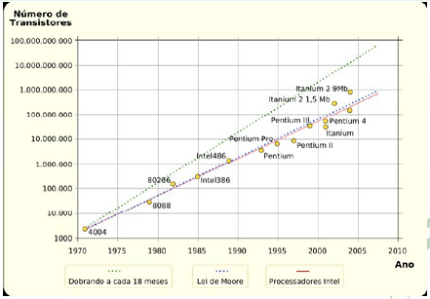
Arquitectura interna. Ley de Moore

Slide 32
Evolución de las Tecnologías de Integración (INTEL)

Slide 33
Evolución de las Tecnologías de Integración (INTEL)
Procesador 4004,
2300 transistores,
10 micrones, 1971.
Procesador Core i7,
2.000.000.000 transistores,
22 nm, 2012.

Slide 34
Dimensiones de un Core i7 construido con la tecnología del 4004

Slide 35
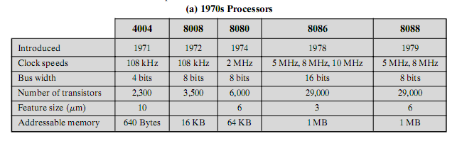
EVOLUCIÓN ARQUITECTURA INTEL

Slide 36
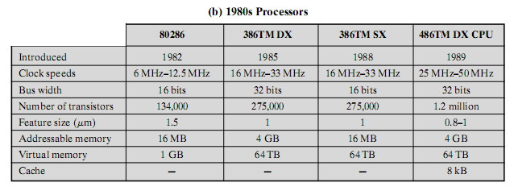
EVOLUCIÓN ARQUITECTURA INTEL

Slide 37
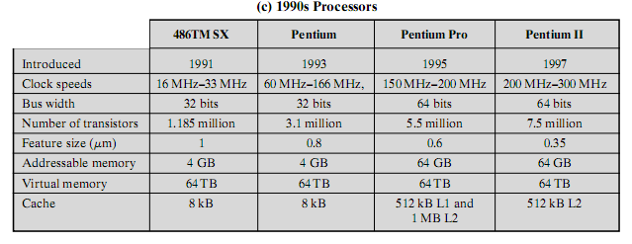
EVOLUCIÓN ARQUITECTURA INTEL

Slide 38
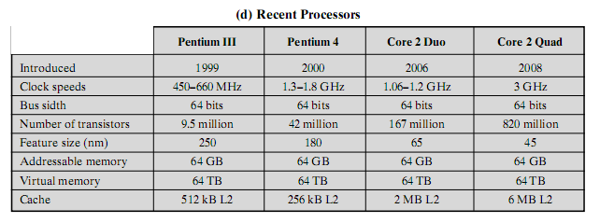
EVOLUCIÓN ARQUITECTURA INTEL

Slide 39
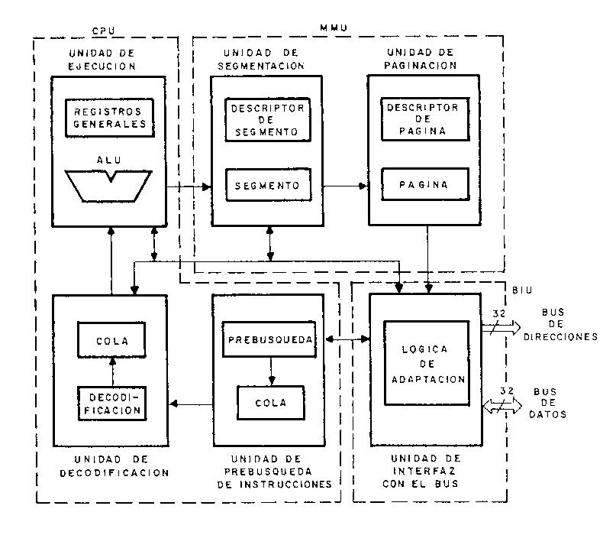
ARQUITECTURA 80386

Slide 40
ARQUITECTURA 80386
Primera arquitectura de Intel de 32 bits
Tiene una Unidad Central de Procesamiento (CPU) más sofisticada compuesta por tres unidades: la unidad de prebúsqueda de instrucción, la unidad de decodificación y la unidad de ejecución.
La unidad de manejo (o de gestión) de memoria (MMU = Memory Management Unit) está compuesta por dos unidades: la unidad de segmentación y la unidad de paginación, que le permiten administrar una memoria virtual segmentada con o sin paginación.
La unidad de interfaz con el bus (BIU = Bus Interface Unit) ofrece facilidades para los diseños de hardware de alto rendimiento.
Posibilidad de conexión a memoria caché.
Primer procesador de Intel en soportar multitarea, es decir, permite correr múltiples programas al mismo tiempo.

Slide 41
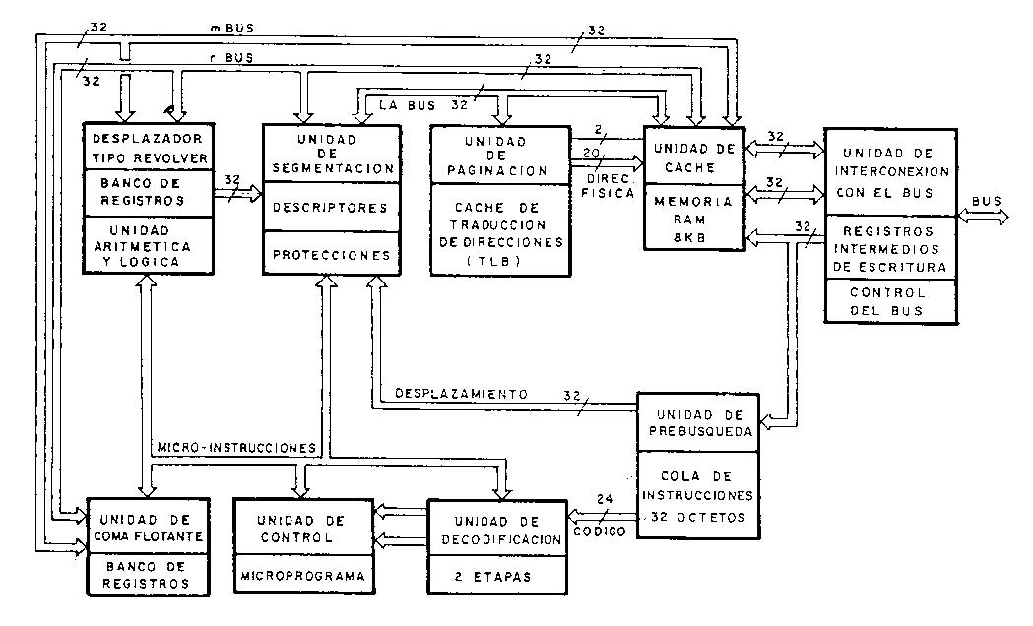
ARQUITECTURA 80486

Slide 42
ARQUITECTURA 80486
Agrega:
Unidad de Control microprogramada
Unidad de caché
Unidad de coma flotante
Otras características:
Bus optimizado: Funcionamiento a ráfagas
Soporte Multiprocesador: Se le incorporan señales específicas al bus para hacer más simple la realización de sistemas multiprocesador.
Procesador de cauce de instrucciones segmentado (o cascada de instrucciones o pipeline) de cinco etapas, que hace posible conseguir tiempos de ejecución de un ciclo por instrucción.

Slide 43
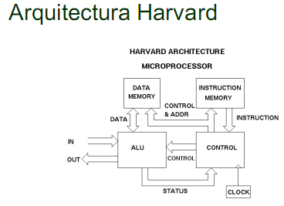

Slide 44
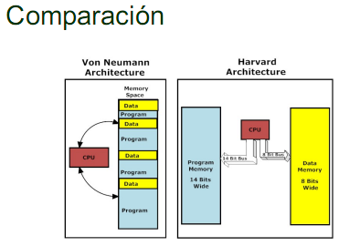

Slide 45
ARQUITECTURA PENTIUM
La arquitectura Harvard (Harvard University, Massachusetts) está diseñada para resolver las debilidades de la arquitectura Von Neumann. El procesador dispone de dos memorias independientes con las que se comunica con buses propios: la memoria de instrucciones y la memoria de datos.
El tamaño de las instrucciones no está relacionado con el de los datos, pudiéndose así optimizar para que cualquier instrucción ocupe una única posición de memoria de programa.
En los procesadores Pentium se tiene en cuenta esto mediante dos memorias caché independientes, una memoria caché para las instrucciones y otra memoria caché para los datos.
En la actualidad es la memoria caché de nivel uno (L1) la que está dividida en dos memorias independientes una para instrucciones (I) y otra para datos (D).

Slide 46
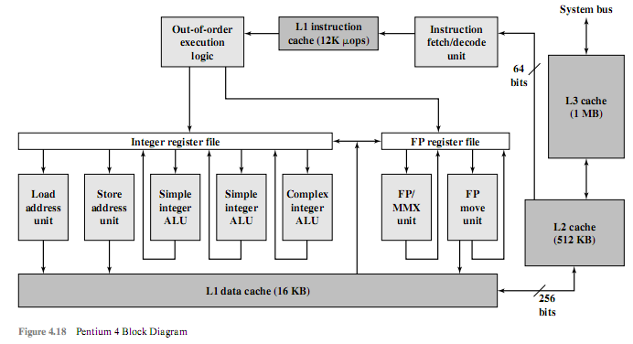
Pentium 4

Slide 47
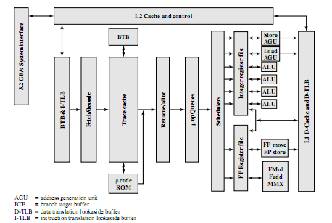
Pentium 4

Slide 48
Pentium 4
La operación del Pentium 4 puede resumirse:
El procesador busca las instrucciones desde la memoria en el orden del programa estático
Cada instrucción es trasladada a una o más instrucciones de longitud fija tipo RISC (Reduced Instruction Set Computer), conocidas como micro-operaciones, o micro-ops.
El procesador ejecuta las micro-operaciones en una organización superescalar encauzada (cauce segmentado) de manera tal que las micro-operaciones pueden ser ejecutadas fuera de orden.
El procesador entrega el resultado de la ejecución de cada micro-operación en el conjunto de registros del procesador en el orden del flujo original del programa.

Slide 49
Pentium 4

Slide 50
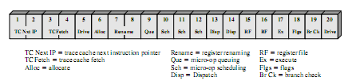
Pentium 4 Pipeline

Slide 51
Pentium 4 Pipeline
La arquitectura del Pentium 4 consiste en un caparazón externo CISC (Complex Instruction Set Computer) con un núcleo interno RISC (Reduced Instruction Set Computer). Cada instrucción CISC se traslada desde una hasta cuatro micro-ops internas RISC de 118 bits.
Las micro-ops internas RISC pasan a través de un cauce con al menos 20 etapas (Pentium 4 Pipeline), en algunos casos, las micro-ops requieren múltiples etapas de ejecución, resultando en un cauce más largo.

Slide 52
Pentium 4 Pipeline
Con la ayuda del BTB (Branch Target Buffer) y del I-TLB (Instruction Translation Lookaside Buffer) la unidad de búsqueda/decodificación busca instrucciones de máquina desde la cache L2 a razón de 64 bytes por vez. Por defecto las instrucciones son buscadas secuencialmente, de manera tal que cada línea buscada en la caché L2 incluye la referencia a la próxima instrucción a ser buscada. La unidad BTB & I-TLB puede alterar esta secuencia utilizando una predicción estática de bifurcación. Una vez que las instrucciones son buscadas la unidad fetch/decode escanea los bytes para determinar los bordes de la instrucción ; esto es una operación necesaria porque las instrucciones x86 son de longitud variable. El decodificar traslada cada instrucción de máquina en, desde una hasta cuatro micro-ops, cada una de las cuales es una instrucción RISC de 118 bits. Las micro-ops generadas son almacenadas en la trace cache (TC).

Slide 53
Pentium 4 Pipeline
Trace Cache Next Instruction Pointer (1,2 TC Next IP Pentium 4 Pipeline)Estos dos primeras etapas tratan con la selección de instrucciones en la Trace Cache e involucra un mecanismo de predicción de bifurcaciones separado del antes descripto. El BTB (Branch Target Buffer) está organizado como una caché asociativa por conjuntos de cuatro vías con 512 líneas. Cada entrada usa la dirección de bifurcación como una etiqueta, también incluye la dirección destino de bifurcación para la última vez que esta bifurcación fue tomada y un campo histórico de 4 bits. La historia almacenada en esos 4 bits es usada por el algoritmo de Yeh para reducir los errores en la predicción de las bifurcaciones. Las bifurcaciones condicionales que no tienen una historia en el BTB son predichas usando un algoritmo de predicción estático (con reglas fijas para la predicción)

Slide 54
Pentium 4 Pipeline
Trace Cache Fecth (3,4 TC Fetch Pentium 4 Pipeline)La caché de traza toma las ya decodificadas micro-ops desde el decodificador de instrucciones y las ensambla dentro de un programa ordenado de secuencias de micro-ops denominadas trazas. Las instrucciones de máquina más complejas requieren que la caché de trazas (TC) obtenga de la ROM de microcódigo la correspondiente secuencia de micro-ops, en cuyo caso la ROM se comporta como una unidad de control microprogramada.

Slide 55
Pentium 4 Pipeline
Drive (5 Drive Pentium 4 Pipeline)En esta etapa se entregan las instrucciones decodificadas desde la caché de trazas (TC) al módulo Rename/allocator
Lógica de Ejecución Fuera de Orden: Esta parte del microprocesador reordena las micro-ops para permitir su ejecución tan rápidamente como sus operandos de entrada estén listos

Slide 56
Pentium 4 Pipeline
Allocate (6 Alloc Pentium 4 pipeline)Asigna los recursos solicitados para la ejecución. Si un recurso necesitado como un registro no está disponible para una de las tres micro-ops que arriban al módulo durante un ciclo de reloj, el módulo demora al pipeline. Debe asignar las entradas al ROB (ReOrder Buffer), en cual mantiene el seguimiento del completo estado de cada una de las 126 micro-ops que pueden ser procesadas en cada momento.

Slide 57
Pentium 4 Pipeline
El ROB es un buffer circular que puede mantener hasta 126 micro-ops y también contiene 128 registros hardware. Cada entrada en el buffer contiene los siguientes campos: State: Indica si la micro-op está agendada para su ejecución, ha sido enviada para su ejecución, o ha completado su ejecución y está lista para ser retirada; Memory Addres: La dirección de la instrucción Pentium que ha generado la micro-op; Micro-op: La verdadera operación; Alias Register: Si la micro-op hace referencia a uno de los 16 Registros de la Arquitectura, esta entrada redirige la referencia a uno de los 128 registros hardware del ROB.
Micro-ops entran al ROB en orden, luego son enviadas desde el ROB a la unidad de ejecución fuera de orden(cuando la apropiada unidad de ejecución y todos los datos necesarios están disponibles)y finalmente son retiradas desde el ROB en orden.
Register Renaming(7,8 Rename Pentium 4 Pipeline) Esta etapa remapea las referencias a los 16 Registros de la Arquitectura (8 Registros en Punto Flotante, más EAX, EBX, ECX, EDX, ESI, EDI, EBP y ESP) en un conjunto de 128 Registros Físicos. La etapa remueve las falsas dependencias causadas por el limitado número de registro de la arquitectura (antidependencia RAW y dependencia de salida WAW) mientras se preservan las dependencias de datos verdaderas (WAR)

Slide 58
Pentium 4 Pipeline
Ejemplo renombrado de registros
I1: R3_{b} <- R3_{a} op R5_{a}
I2: R4_{b} <- R3_{b} + 1
I3: R3_{c} <- R5_{a} + 1
I4: R7_{b} <- R3_{c} op R4_{b}
Las referencias a registros con subíndices se refieren a registros hardware habilitados para mantener un nuevo valor del registro lógico referenciado en la instrucción (R3 = registro lógico, R3_{a}, R3_{b}, R3_{c} son tres registros hardware que contienen distintos valores, R3_{C} es la última referencia a R3 como registro destino de una operación)
En este ejemplo, la creación del registro R3_{c} en la instrucción I3 evita la antidependencia (RAW) en la segunda instrucción (I2) y la dependencia de salida (WAW) en la primera instrucción (I1) y esto no interfiere con el correcto valor al que está accediendo I4. El resultado es que I3 puede ser emitida inmediatamente; Sin renombrado de registros, I3 no puede ser emitida hasta que la primera instrucción sea completada y la segunda instrucción es emitida.

Slide 59
Pentium 4 Pipeline
Micro-op Queuing (9 Que Pentium 4 pipeline) Las micro-ops son colocadas en una de las dos colas para micro-ops, una cola es para operaciones de memoria (loads y stores) y la otra para operaciones que no involucran accesos a memoria. Cada cola obedece a una disciplina FIFO (First In First Out), pero no se mantiene un orden entre las dos colas.

Slide 60
Pentium 4 Pipeline
Micro-op Scheduling (10,11,12 Sch Pentium 4 pipeline) Los planificadores son responsables de recuperar las micro-operaciones de las colas de micro-operaciones y enviarlas para su ejecución. Cada planificador busca micro-operaciones en cuyo estado indica que la micro-operación tiene todos sus operandos. Si la unidad de ejecución necesitada por esa micro-operación está disponible, entonces el planificador busca a la micro-operación y la envía a la apropiada unidad de ejecución.

Slide 61
Pentium 4 Pipeline
Micro-op Dispatching (13, 14 Disp Pentium 4 pipeline) Hasta seis micro-ops pueden ser despachadas en un ciclo. Si más de una micro-op están disponibles para ser entregadas a una unidad de ejecución, entonces los planificadores (Schedulers) las enviarán en el orden en que se encuentren en las colas. Cuatro puertos conectan a los planificadores con las unidades de ejecución. Puerto 0 se usa tanto para operaciones con enteros como con punto flotante. Puerto 1 admite operaciones simples de enteros y el manejo de errores de predicción de bifurcaciones. Unidades de ejecución MMX están permitidas en los dos puertos anteriores. El resto de los puertos (2 y 3) son para operaciones referidas a memoria.

Slide 62
Pentium 4 Pipeline
Register File ( 15,16 RF Pentium 4 pipeline) Las etapas de banco de registros de enteros y de punto flotante ( Integer RF = Integer Register Files, FPRF = Floating-Point Register File) son la fuente para las operaciones pendientes de las unidades de ejecución

Slide 63
Pentium 4 Pipeline
Execute (17 Ex Pentium 4 pipeline) Las unidades de ejecución recuperan los valores que necesitan desde el banco de registros como así también desde la caché de datos L1.
Flags ( 18 Flgs Pentium 4 pipeline) Una etapa separada del cauce se usa para el computo de las banderas ( cero, negativo, etc), estas son las entradas típicas para las instrucciones de bifurcación.

Slide 64
Pentium 4 Pipeline
Branch Checking (19 Br Ck Pentium 4 pipeline) En esta etapa se realiza la función de comparar el resultado de la bifurcación verdadera con la predicción de la misma bifurcación. Si la predicción de bifurcación ha resultado equivocada, entonces hay micro-ops en varias etapas de procesamiento que deben ser removidas del cauce.

Slide 65
Pentium 4 Pipeline
Drive (20 Drive Pentium 4 pipeline) En esta etapa se debe proporcionar la dirección de bifurcación adecuada al BTB (Branch Target Buffer), el cual debe reinicializar el cauce completo para la nueva dirección destino ( solo si la predicción de bifurcación fue incorrecta).

Slide 66
Arquitectura ARM
Advanced RISC Machines Ltd. (ARM)
Compañía inglesa Dedicada al desarrollo de procesadores RISC (Reduced Instruction Set Computers), software y tecnologías relacionadas, sistemas embebidos, fundada en 1990 por Apple Computer, Acorn Computer Group y VLSI Technology.
Cubre aproximadamente el 75 % del mercado mundial en microcontroladores RISC.
En la actualidad, ARM Ltd no produce sus procesadores, solo los diseña y licencia sus diseños a distintos fabricantes (cerca de 200, algunos se muestran en la figura). Estos fabricantes integran al procesador como un componente embebido en uno o más de sus productos SoC (System-on-Chip).

Slide 67
Evolución Familia Procesadores ARM

Slide 68
Procesadores ARM Cortex
Cortex-A series (Application)
Procesadores de altas prestaciones, capaces de ejecutar un Sistema Operativo completo como por ejemplo Linux
Entre sus aplicaciones están: smartphones, TV, libros digitales, etc.
Cortex-R series (Real-time)
Altas prestaciones en aplicaciones de tiempo real
Gran fiabilidad
Entre sus aplicaciones están: sistemas de frenado para automóviles, sistemas de seguridad etc.
Cortex-M series (Microcontroller)
Aplicaciones de tiempo determinista donde el precio es un factor importante
Entre sus aplicaciones tenemos: dispositivos de señal mixta (que incluyen parte analógica y digital), sensores inteligentes, sistemas empotrados en vehículos y transportes.

Slide 69
Arquitectura ARM Cortex-A8

Slide 70
ARM Cortex-A8
El diagrama en bloques de la arquitectura ARM Cortex-A8 muestra el punto de vista lógico del flujo de instrucciones a través de las unidades funcionales
El principal flujo de instrucciones es a través de tres unidades funcionales que implementan un dual, ejecución en orden, cauce segmentado de 13 etapas.
Posee una unidad separada para SIMD(Single Instruction Multiple Data) y para las instrucciones de punto flotante, que implementa un cauce segmentado de 10 etapas (denominada NEON).

Slide 71
ARM Cortex-A8 Cauce Segmentado Enteros

Slide 72
ARM Cortex-A8 Cauce Segmentado Enteros
Unidad de Búsqueda Instrucciones (a)
La unidad de búsqueda de instrucciones predice el flujo de instrucciones, busca la instrucción desde la caché de instrucciones L1 y la coloca en el búfer para consumo del cauce de decodificación.
La unidad de búsqueda de instrucciones puede buscar hasta cuatro instrucciones por ciclo, que pasarán a través de las siguientes etapas:
F0: La unidad de generación de dirección (AGU = Address Generation Unit) genera una nueva dirección virtual. Normalmente, esta dirección es la próxima dirección en secuencia de la dirección buscada previamente. La dirección puede también ser una dirección blanco de salto provista por una predicción de salto para una instrucción previa. F0 no se cuenta como una de las 13 etapas del cauce, porque los procesadores ARM tienen definido tradicionalmente al acceso a la caché de instrucción como la primera etapa.
F1: La dirección calculada es usada para buscar instrucciones desde la caché de instrucciones de nivel 1 (L1). En paralelo, la dirección buscada es usada para acceder al arreglo de predicción de saltos para determinar si la próxima dirección podría basarse en una predicción de salto.
F2: La instrucción es colocada en la cola de instrucciones. Si una instrucción resulta en una predicción de salto, la nueva dirección blanco es enviada a la unidad generadora de direcciones.

Slide 73
ARM Cortex-A8 Cauce Segmentado Enteros
El procesador Cortex-A8 implementa un predictor de salto de historial global de dos niveles, que consiste en el búfer de destino de salto (BTB = Branch Target Buffer) y del búfer de historial global (GHB = Global History Buffer). Esta estructura de datos es accedida en paralelo con la búsqueda de instrucciones. El BTB indica si o no, la actual dirección buscada devolverá una instrucción de bifurcación y su dirección de destino de bifurcación. Contiene 512 entradas. Ante un acierto en el BTB se predice un salto y se accede al GHB. El GHB consta de 4096 contadores de 2 bits que codifican la fuerza e información de dirección de los saltos. El GHB está indexado por un historial de 10 bits de la dirección de los últimos diez saltos encontrados y 4 bits del PC. Además del predictor de salto dinámico, se utiliza una pila de retorno para predecir direcciones de retorno de subrutina.
La pila de retorno tiene ocho entradas de 32 bits que almacenan el valor del registro de enlace en r14 y el estado ARM o Thumb de la función de llamada. Cuando una instrucción de tipo retorno se predice tomada, la pila de retorno proporciona la última dirección y estado colocados en ella.
La unidad de búsqueda de instrucciones puede buscar y poner en cola hasta 12 instrucciones. Emite dos instrucciones a la vez para la unidad de decodificación. La cola permite a la unidad de búsqueda de instrucciones prebuscar hacia delante del resto del cauce de enteros y construir una acumulación de Instrucciones listas para decodificar.

Slide 74
ARM Cortex-A8 Cauce Segmentado Enteros
Unidad de decodificación de instrucciones (b)
La unidad de decodificación de instrucciones decodifica y secuencia todas las instrucciones ARM y Thumb.
Tiene una estructura de cauce dual, llamada pipe0 y pipe1, de modo que dos instrucciones pueden progresar a través de la unidad a la vez. Cuando se emiten dos instrucciones desde el cauce de decodificación de instrucciones, pipe0 siempre contendrá la instrucción más antigua en el orden del programa.
Esto significa que, si la instrucción en pipe0 no puede emitirse, entonces la instrucción en pipe1 no se emitirá. Todas las instrucciones emitidas avanzan en orden a lo largo del cauce de ejecución con los resultados escritos nuevamente en el banco de registros al final del cauce de ejecución.
Esta emisión y retiro de instrucciones en orden previene peligros de dependencia verdadera de datos (WAR) y mantiene el seguimiento de los peligros de dependencia de salida (WAW) y la recuperación desde condiciones de descarga son directos. Por lo tanto, la principal preocupación del cauce de decodificación de instrucciones es la prevención de peligros de antidependencia (RAW).

Slide 75
ARM Cortex-A8 Cauce Segmentado Enteros
Cada instrucción pasa por cinco etapas de procesamiento:
D0: Las instrucciones Thumb (16 bits) se descomprimen en instrucciones ARM de 32 bits. Una función de decodificación preliminar es realizada.
D1: Se completa la función de decodificación de instrucciones.
D2: Esta etapa escribe instrucciones y lee instrucciones de la estructura de la cola de pendientes/reproducción.
D3: Esta etapa contiene la lógica de planificación de instrucciones. Un marcador predice la disponibilidad de registros utilizando técnicas de planificación estática. La verificación de peligros también se hace en esta etapa.
D4: Realiza la decodificación final de todas las señales de control requeridas por las unidades de ejecución de enteros y de carga/almacenamiento.

Slide 76
ARM Cortex-A8 Cauce Segmentado Enteros
En las dos primeras etapas, se determinan, el tipo de instrucción, los operandos de origen y destino, y los recursos requeridos.
Algunas menos comúnmente utilizadas instrucciones se denominan instrucciones multiciclo. La etapa D1 rompe estas instrucciones dividiéndolas en múltiples códigos de operación de instrucciones que se secuencian individualmente a través del canal de ejecución.
La cola pendiente tiene dos propósitos. En primer lugar, evita que una señal de demora desde D3 se expanda más arriba en el cauce. En segundo lugar, al almacenar en el búfer las instrucciones, siempre debe haber dos instrucciones disponibles para el cauce dual. En el caso cuando solo se emite una instrucción, la cola pendiente permite que se envíen dos instrucciones para proceder juntas por el cauce, incluso si fueron enviadas originalmente desde la unidad de búsqueda en diferentes ciclos
La operación de repetición está diseñada para hacer frente a los efectos del sistema de memoria sobre el tiempo de instrucción. Las instrucciones se planifican estáticamente en la etapa D3 según una predicción de cuándo estará disponible el operando fuente. Cualquier demora en el sistema de memoria puede resultar en un retraso mínimo de 8 ciclos. Este retraso mínimo de 8 ciclos se equilibra con el mínimo número de ciclos posibles para recibir datos de la caché L2 en caso de una carga pérdida en L1.
.

Slide 77
ARM Cortex-A8 Cauce Segmentado Enteros
Para hacer frente a estas demoras, se utiliza un mecanismo de recuperación para eliminar todas las instrucciones en el cauce de ejecución y volver a emitirlas (reproducirlas). Para admitir la reproducción, Las instrucciones se copian en la cola de reproducción antes de emitirlas y removerlas como ellas reescriben sus resultados y se retiran. Si se emite una señal de repetición, se recuperan las instrucciones de la cola de reproducción y vuelva a ingresar al cauce.
La unidad decodificadora emite dos instrucciones en paralelo a la unidad de ejecución, a menos que encuentre una restricción de emisión

Slide 78
ARM Cortex-A8 Cauce Segmentado Enteros
Unidad de ejecución entera (c)
La unidad de ejecución de instrucciones consta de dos cauces simétricos de unidades lógicas aritméticas (ALU), un generador de direcciones para instrucciones de carga y almacenamiento, y el cauce de la multiplicación. Las canalizaciones de ejecución también realizan la reescritura de registros.
La unidad de ejecución de instrucción:
Ejecuta todas las operaciones de multiplicación y ALU de números enteros, incluida la generación de indicadores.
Genera las direcciones virtuales para cargas y almacenamiento y el valor base de la reescritura, cuando sea necesario.
Proporciona datos formateados para almacenar y reenviar datos e indicadores.
Procesa saltos y otros cambios en el flujo de instrucción y evalúa códigos de condición de la instrucción.

Slide 79
ARM Cortex-A8 Cauce Segmentado Enteros
Para instrucciones ALU, se puede utilizar cualquiera de los cauces, que constan de las siguientes etapas:
E0: Acceso al banco de registros. Se pueden leer hasta seis registros del banco de registros para dos instrucciones.
E1: Realiza la función de registro de desplazamiento, si es necesaria.
E2: La unidad ALU realiza su función.
E3: Si es necesario, esta etapa completa la aritmética de saturación utilizada por algunas instrucciones ARM de procesamiento de datos.
E4: Cualquier cambio en el flujo de control, incluidas predicciones erróneas de saltos, excepciones y las repeticiones del sistema de memoria se priorizan y procesan.
E5: Los resultados de las instrucciones ARM se vuelven a escribir en el banco de registros.
Las instrucciones que invocan la unidad multiplicadora se dirigen a pipe0; La operación de multiplicación se realiza en las etapas E1 a E3, y la operación de acumulación de multiplicación en la etapa E4.

Slide 80
ARM Cortex-A8 Cauce Segmentado Enteros
La canalización de carga/almacenamiento corre paralela a la canalización de enteros. Las etapas son como sigue:
E1: La dirección de memoria se genera a partir del registro base e índice.
E2: La dirección se aplica a los arreglos de caché.
E3: En el caso de una carga, los datos se devuelven y se formatean para reenviarlos a la unidad ALU o MUL. En el caso de un almacenamiento, los datos están formateados y listos para ser escritos en la caché.
E4: Realiza actualizaciones de la caché L2, si es necesario.
E5: Los resultados de las instrucciones ARM se vuelven a escribir en el banco de registros.
Cauce SIMD y de Punto Flotante
Todas las instrucciones SIMD y de punto flotante pasan a través de la canalización de números enteros y son procesados en un cauce separado de 10 etapas. Esta unidad, denominada como unidad NEON, maneja instrucciones SIMD empaquetadas y proporciona dos tipos de soporte de punto flotante. Si se implementa, un coprocesador vectorial de punto flotante (VFP = Vector Floating Point) realiza operaciones de punto flotante de acuerdo con IEEE 754. Si el coprocesador no está presente, entonces separados cauces de multiplicación y suma implementan las operaciones de punto flotante.

Slide 81
ARM Cortex-A8 Cauce Segmentado Punto Flotante (Unidad NEON)

Slide 82
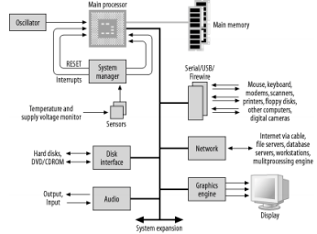
SISTEMA BASADO EN MICROPROCESADOR

Slide 83
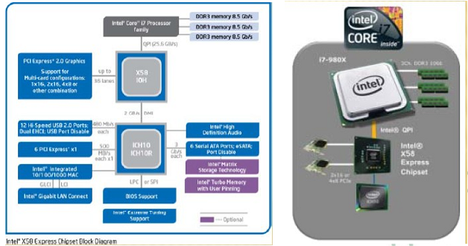
SISTEMA BASADO EN MICROPROCESADOR
Intel (CPU + CHIPSET1 +CHIPSET2)

Slide 84
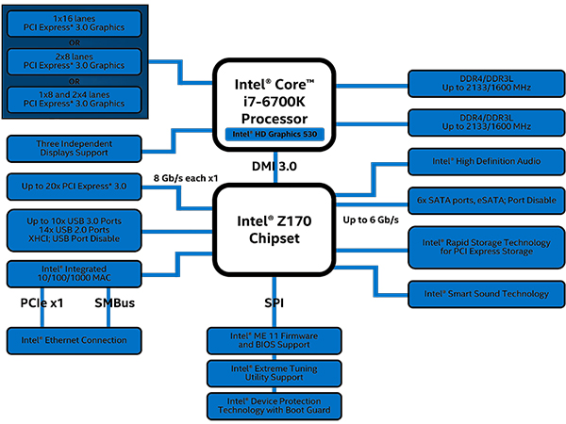
SISTEMA BASADO EN MICROPROCESADOR
Intel (CPU + CHIPSET)

Slide 85
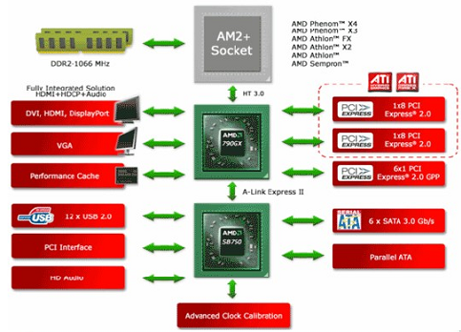
SISTEMA BASADO EN MICROPROCESADOR
AMD (CPU +CHIPSET1 + CHIPSET2)

Slide 86
Primera Parte EVOLUCIÓN DE LOS MICROPROCESADORES UNIDAD 5
FIN

